Slide 1
中文事件抽取
王昌宝

Slide 2
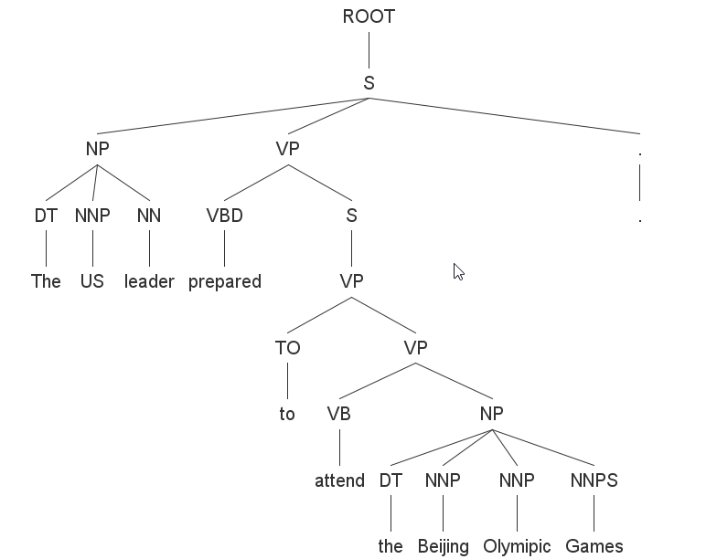
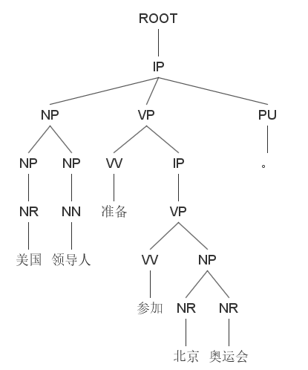
中英文句法解析对比

Slide 3
中英文语法句法标记对比
Clause, Phrase, Words
tags | 英文 | 中文 | 区别
从句 | S, SBAR | IP | 标记
名词,专有名词 | NN(S)，NNP(S) | NN，NR | 标记，单复数
动词 | VB VB(D|G|P|Z) MD(can，…) | VC(是)，VE(有), VV, VA(表语形容词) | 标记，时态，单复数
被动句式 | VBD,VBN + AM, IS, ARE | LB, SB(被,…) | 英文中依靠动词时态以及be动词等判别
人称代词 | PRP | PN
… | … | …

Slide 4
句法树节点类型
Noun Phrases
提取子树下actor/agent
人称代词
Prepositional Phrases
提取子树下actor/agent，优先级低于Noun Phrases
Verb Phrases
get_upper()->施事者
get_code()->匹配模板，事件编码
get_lower()->受事者等
Phrase
提取子树下的事件

Slide 5
工作:中文字典+zh_petrarch2
petrarch2源码
初步分析了中英文句法不同之处
建立了中英文语法句法标注的映射关系
去除了petrarch2中动词名词时态，单复数等相关代码
加入了stanford_parser句法解析部分的代码

Slide 6
接下来的工作
读petrarch2代码
标字典

